Slide 1
Проект
« МИР ЛОГИКИ»
АВТОРЫ ПРОЕКТА:
Наливайко Л. А. Степаненко М. Е. Васильева И. С.

Slide 2
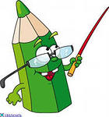
Девиз проекта
«Хорошо развитое
логическое мышление
в жизни всегда найдёт
применение».

Slide 3
Цель проекта:
создание условий
для развития логического мышления учащихся.

Slide 4
Планируемые результаты:
возрастание интереса к занятиям математикой и русским языком;
повышение уровня логического и
математического мышления с опорой на различные способы решения предлагаемых заданий;
приобретение чувства уверенности в своих силах, повышение самооценки;
развитие стремления к самовыражению
в активной, интересной, содержательной
деятельности.
формирование умения работать с компьютером;
развитие коммуникативных способностей.

Slide 6
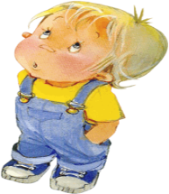
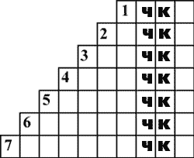
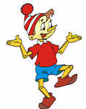
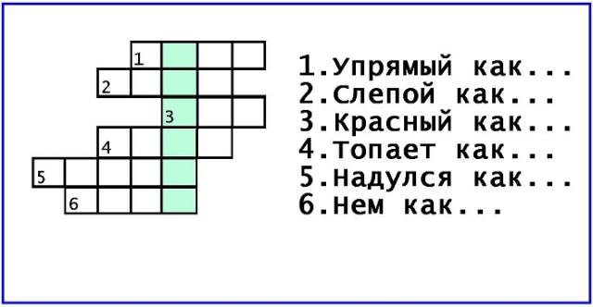
Прочитай пословицу
Лесенка.
Пройдите по лесенке и впишите в клеточки слова, обозначающие предметы:
Щ __ Щ __ __ Щ __ __ __ Щ __ __ __ __ Щ __ __ __ __ __
Нужно подумать…
1. Замени одним словом:
Часть растения под землей. Рабочий, который делает металлические
изделия. Первый месяц года. Широкая аллея в середине улицы. Часть лестницы, на которую ставят ногу. Площадка со ступеньками перед входом
в дом. Хвойное дерево с короткими иглами.
Заполни ступеньки лесенки.
Маленький кроссворд.

Slide 8
2.Цифры от 1 до 11 расположи так, чтобы сумма трёх любых чисел в квадратиках, соединённых одной прямой линией, равнялась 18.
6

Slide 9
14.Вставь нужную фигуру из 6 пронумерованных.
1 2
3 4
?
5 6

Slide 11
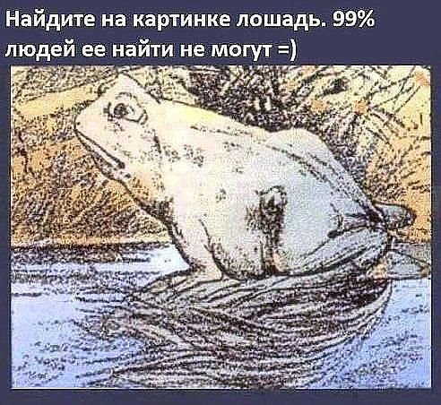

Slide 12
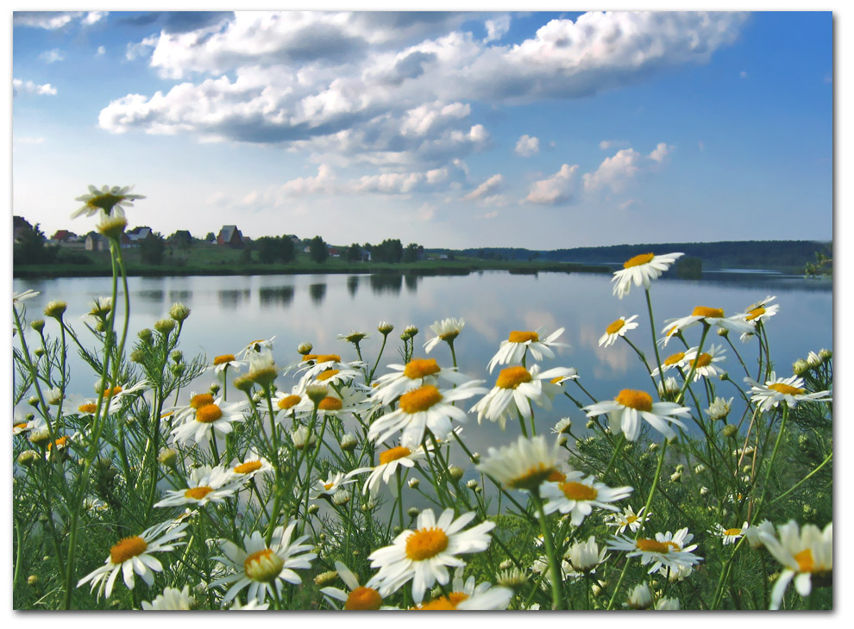
Спасибо за внимание!

